Slide 1
تذكر ثلاث كلمات تبدأ بحرف الباء
مقدم الهدف: موزة الكعبي

Slide 2
المراجعة: أ. حفصة | الاعداد: موزة الكعبي | تذكر ثلاث كلمات تبدأ بحرف الباء 612 | الهدف
الفئةالعمرية: 3الى 15 | مستوى الشدة: شديدة | فئة الاعاقة: اعاقة شديدة | بيانات الهدف
قصة: عنوان الدرس:تذكر ثلاث كلمات تبدأ بحرف الباء حمد يردد حرف ب حمد يحب البطه حمد يردد باب حمد يحب أن يأكل بطيخ |  |  | كتاب الطالب

Slide 3
تذكير الطالب بثلاث كلمات تبدأ بحرف الباء | الهدف
انشطة مهارية | المكونات
استراتيجيات التعليم: 1. النمذجة والمحاكاة: يقوم الطالب بتقليد المعلم في رسم حرف الباء 2. تعزيز التواصل الاجتماعي: يتعلم الطالب مزيدا من المهارات مع اصدقائه عندما يتذكرون كلمات تبدأ بحرف الباء معا ) Super simple learning3. التعلم عن طرق الموسيقى والاغاني:( يستمع الطالب الى اغنية ويشاهدها للاستمتاع وتذكر كلمات تبدأ بحرف الباء | المقدمة

Slide 4
تذكر الطالب ثلاث كلمات تبدأ بحرف الباء | الهدف
انشطة مهارية ( التحليل ) | المكونات
عنوان الدرس:تذكير بثلاث كلمات تبدأ بحرف الباء 1. يقلد الطالب المعلم في كتابة حرف الباء قال المعلم ( هيا يا حمد اكتب حرف الباء) 2. يتذكلر الطالب ثلاث كلمات تبدا بحرف الباء قال المعلم (هيا يا حمد اذكر ثلاث كلمات تبدأ تبدأ بحرف الباء). بطة. باب. بطيخ 3. تذكرالطالب كلمات تبدأ بحرف الباء بالمشاركة مع اقرانه قال المعلم (هيا يا حمد تعاون مع اقرانك لتذكر كلمات تبدأ بحرف الباء)

Slide 5
الحصة الدرسية: الهدف الرئيسي: 1- قراءة الدرس قراءة معبرة للطلبة عدة مرات مع الاشارة الى الصور من كتاب دليل الطالب 2-تنفيذ التمارين والانشطة الصفية في كتاب دليل الطالب النشاط الرياضي: يبحث الطالب عن بطاقات الكلمات التي تبدا بحرف ب في غرفة او حديقة المنزل . النشاط الفني: يطلب المعلم من الطالب ان يلون حرف الباء باللون الاحمر او يلون الصور التي تبدا بحرف ب . النشاط الموسيقي: سماع اغنية للاستمتاع وتذكر كلمات تبدا بحرف الباء | دليل المعلم
الطلب من الاسرة تذكير الطفل بكلماتتبدأ بحرف الباءمعا في المنزل | الواجب المنزلي
كرزة - الحروف العربية - حرف الباء | Karazah - Arabic letters - Bing video | التدريب الالكتروني
جيد: ان يتذكر الطالب كلمات تبدأ بحرف الباء بمساعدة جسدية جزئية متوسط: ان يتذكر الطالب كلمات تبدأ بحرف الباء بمساعدة لفظية . مرتفع: انيتذكر الطالب كلمات تبدأ بحرف الباءبمفرده . | التقييم

Slide 6
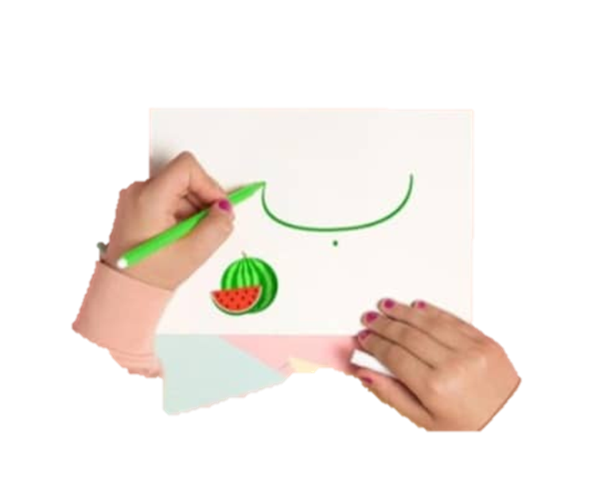
1. يجلب على المعلم قول اكتب حرف الباء يا حمد كاتبا حرف الباء بعد ان ينظر الطالب الى صورة طفل يكتب حرف الباء

Slide 7
2. يجب على المعلم ان يذكركلمة تبدأ بحرف الباء بعد ان ينظر الطالب الى صورة حيوان يبدأ اسمه بحرف الباء

Slide 8
3. يجب على المعلم قول صديق بعد ان ينظر الطالب الى صورة اطفال يدرسون معا

Slide 9
الأنشطة الصفية: الانشطة الصفية: 1-يطلب المعلم من الطالب ان يكتب حرف الباء 2-يطلب المعلم من الطالب ان يذكرثلاث كلمات تبدأ بحرف الباء 3-يطلب المعلم من الطالب ان يشارك اصدقائهفي تذكركلمات تبدأ بحرف الباء | كتاب الطالب
1- يذكر كلمة بطة.

Slide 10
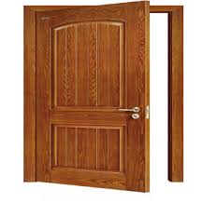
2- يذكر كلمة باب.

Slide 11
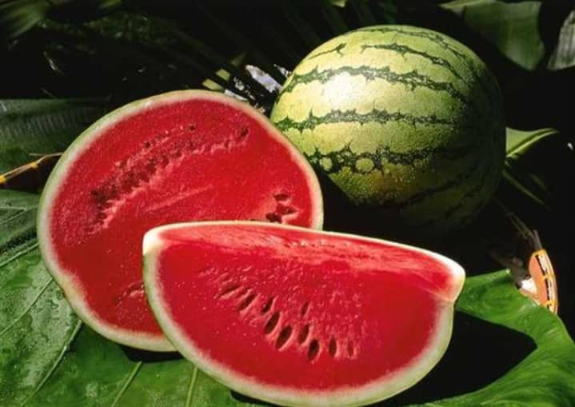
3- يذكر كلمة بطيخ.

